Slide 1
Actualité en chirurgie réfractive
Dr. Ru-Yin YEH
CHR de la Citadelle
Chirurgie réfractive, chirurgie de la cataracte et greffe de cornée
Dr. YEH CHR-Citadelle

Slide 2
La chirurgie réfractive
Ensemble des techniques chirurgicales permettant de corriger les défauts de la vision (myopie, hypermétropie, astigmatisme et presbytie)
Techniques:
Laser: - PRK
- LASIK
Addition de lentilles intra-oculaires
Cristallin clair (chirurgie de la cataracte)
Addition de Inlay intra cornéen
Incisions arciformes
Dr. YEH CHR-Citadelle

Slide 3
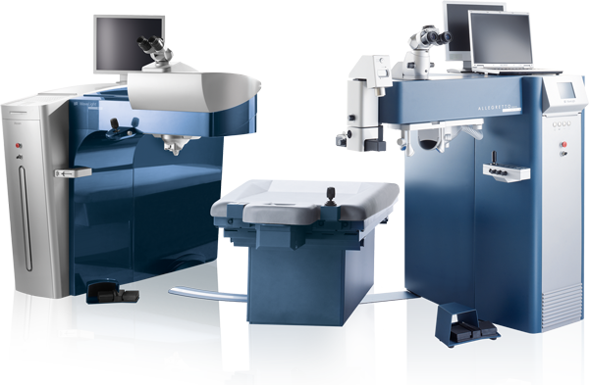
Les lasers
Principe: modifier la forme de la cornée afin que l’image d’un objet se forme sur la rétine
Laser femtoseconde
Découpe de tissu par des impulsions ultra-brèves, de l’ordre de quelques centaines de femtosecondes
Laser excimer
Ablation de tissu (vaporisation) et sculpture de la surface antérieure de la cornée
Dr. YEH CHR-Citadelle

Slide 4

PRK = PhotoKeractectomie à visée Réfractive
Photoablation au laser excimer de la surface cornéenne après ablation de l’épithélium sous anesthésie locale, lentille therapeutique posée en fin d’intervention afin d’atténuer la douleur et accélérer la fermeture de l’épithélium
Dr. YEH CHR-Citadelle

Slide 5
PRK
Indications: myopie entre -0.75 D et -6 D
astigmatisme jusquà 4 D
traitement personnalisé d’irrégularités cornéennes (cicatrices ou
lasers décentrés)
traitement de choix pour professions à risque de traumatisme
Contres indications: diabète
maladies immunitaires
grossesse et allaitement
certains cas de strabisme et d’amblyopie
atcd d’herpès oculaire
kératocône
Dr. YEH CHR-Citadelle

Slide 6
PRK
Inconvénients: douleurs pdt 2-3 jours
vision trouble pdt au moins 10 jours (résultats définitifs entre
1 et 3 mois)
Complications: infections
haze (équivalent d’une cicatrice chéloide, voile sur la cornée)
sous ou sur correction nécessitant une retouche
Dr. YEH CHR-Citadelle

Slide 7
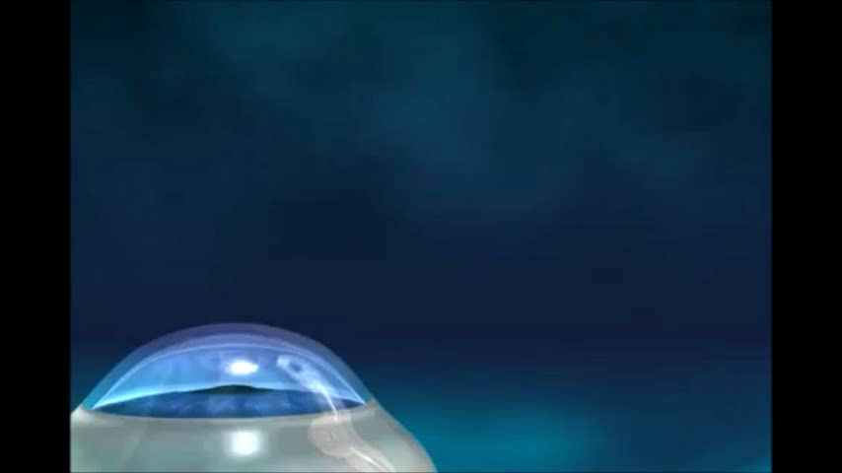
LASIK (Laser-Assisted In-Situ Keratomileusi)
Découpe d’un capot à l’aide d’un laser femtoseconde (ou d’un microkératome)
Soulèvement du capot
Application d’un laser excimer en profondeur
Remise en place du capot
Dr. YEH CHR-Citadelle

Slide 8
LASIK
Correction:
-1D à -8D
Astigmatisme jusqu’à 4D
Limitation:
Pachymétrie (épaisseur de la cornée)
Contre-indications: les même qu’en PRK
Avantages:
Indolore
Effet immédiat
Complications:
Découpe du capot
Infections
Kératite interstitielle (opacité et réaction immunitaire à l’interface)
Erreur réfractive résiduelle
Ectasie
Dr. YEH CHR-Citadelle

Slide 9
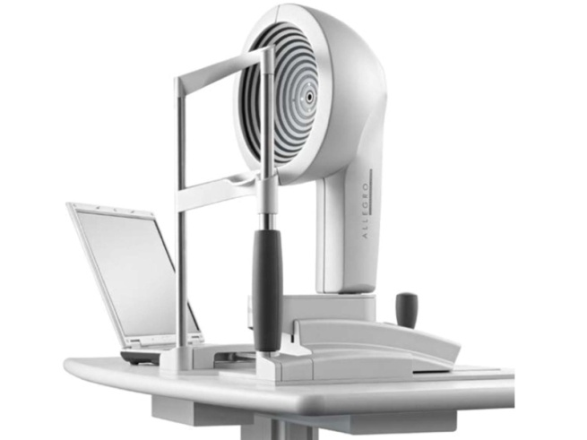
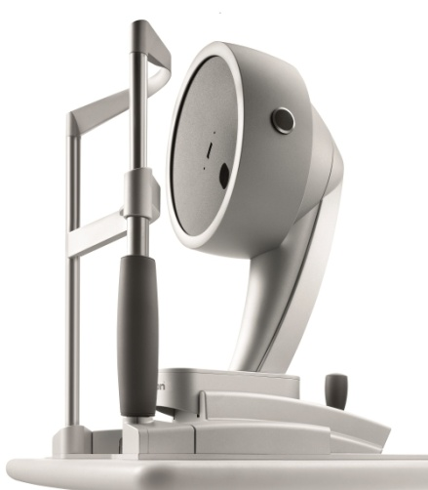
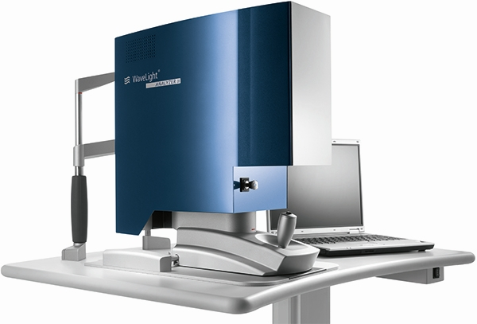
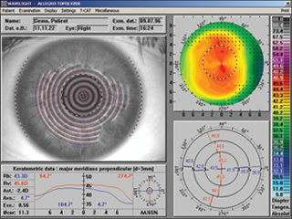
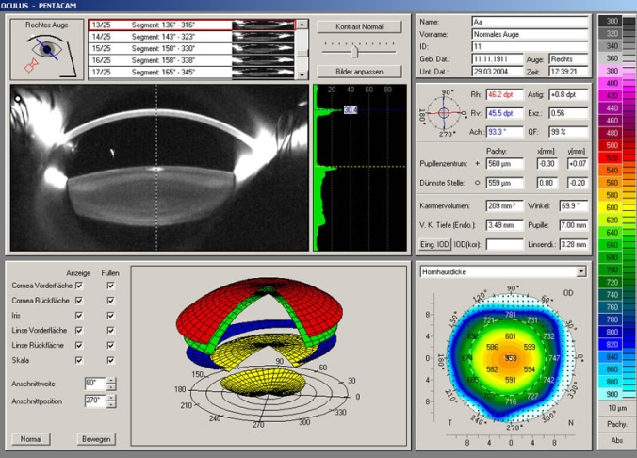
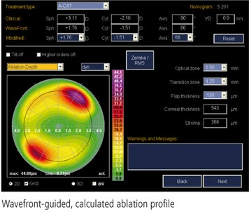
Avantages des lasers nouvelle génération
Possibilité de traitement sur mesure
Reconnaissance irienne et suivi des mouvements incontrôlés de l’œil pendant la chirurgie
Dr. YEH CHR-Citadelle

Slide 10
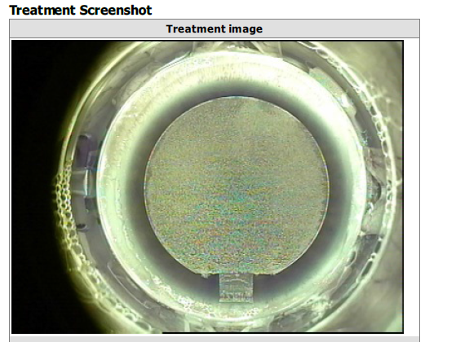
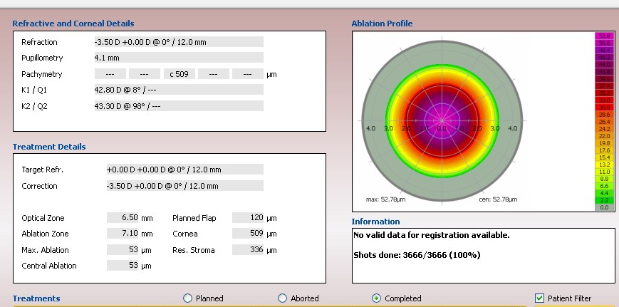
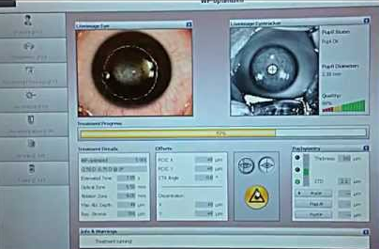
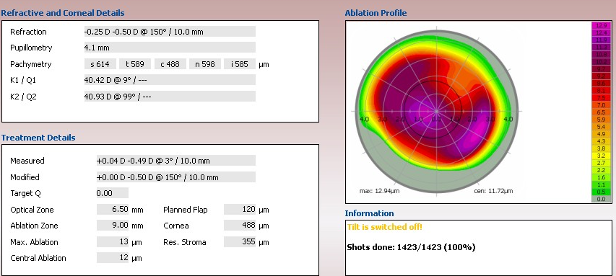
WaveNet: appareils reliés directement au laser
Dr. YEH CHR-Citadelle

Slide 11
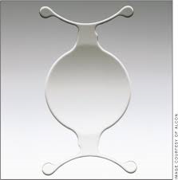
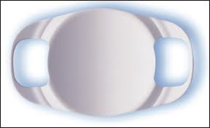
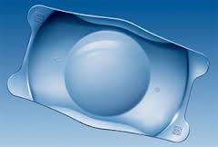
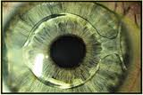
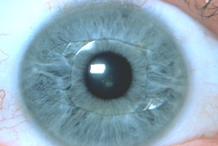
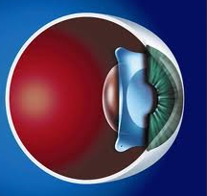
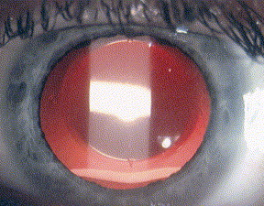
Addition de lentilles intra oculaires
Principe: addition d’une lentille intraoculaire afin de corriger des amétropies plus fortes
Position de l’implant: en chambre antérieure ou en chambre postérieure
Risques: cataracte, glaucome, perte de cellules endothéliales
Dr. YEH CHR-Citadelle

Slide 12
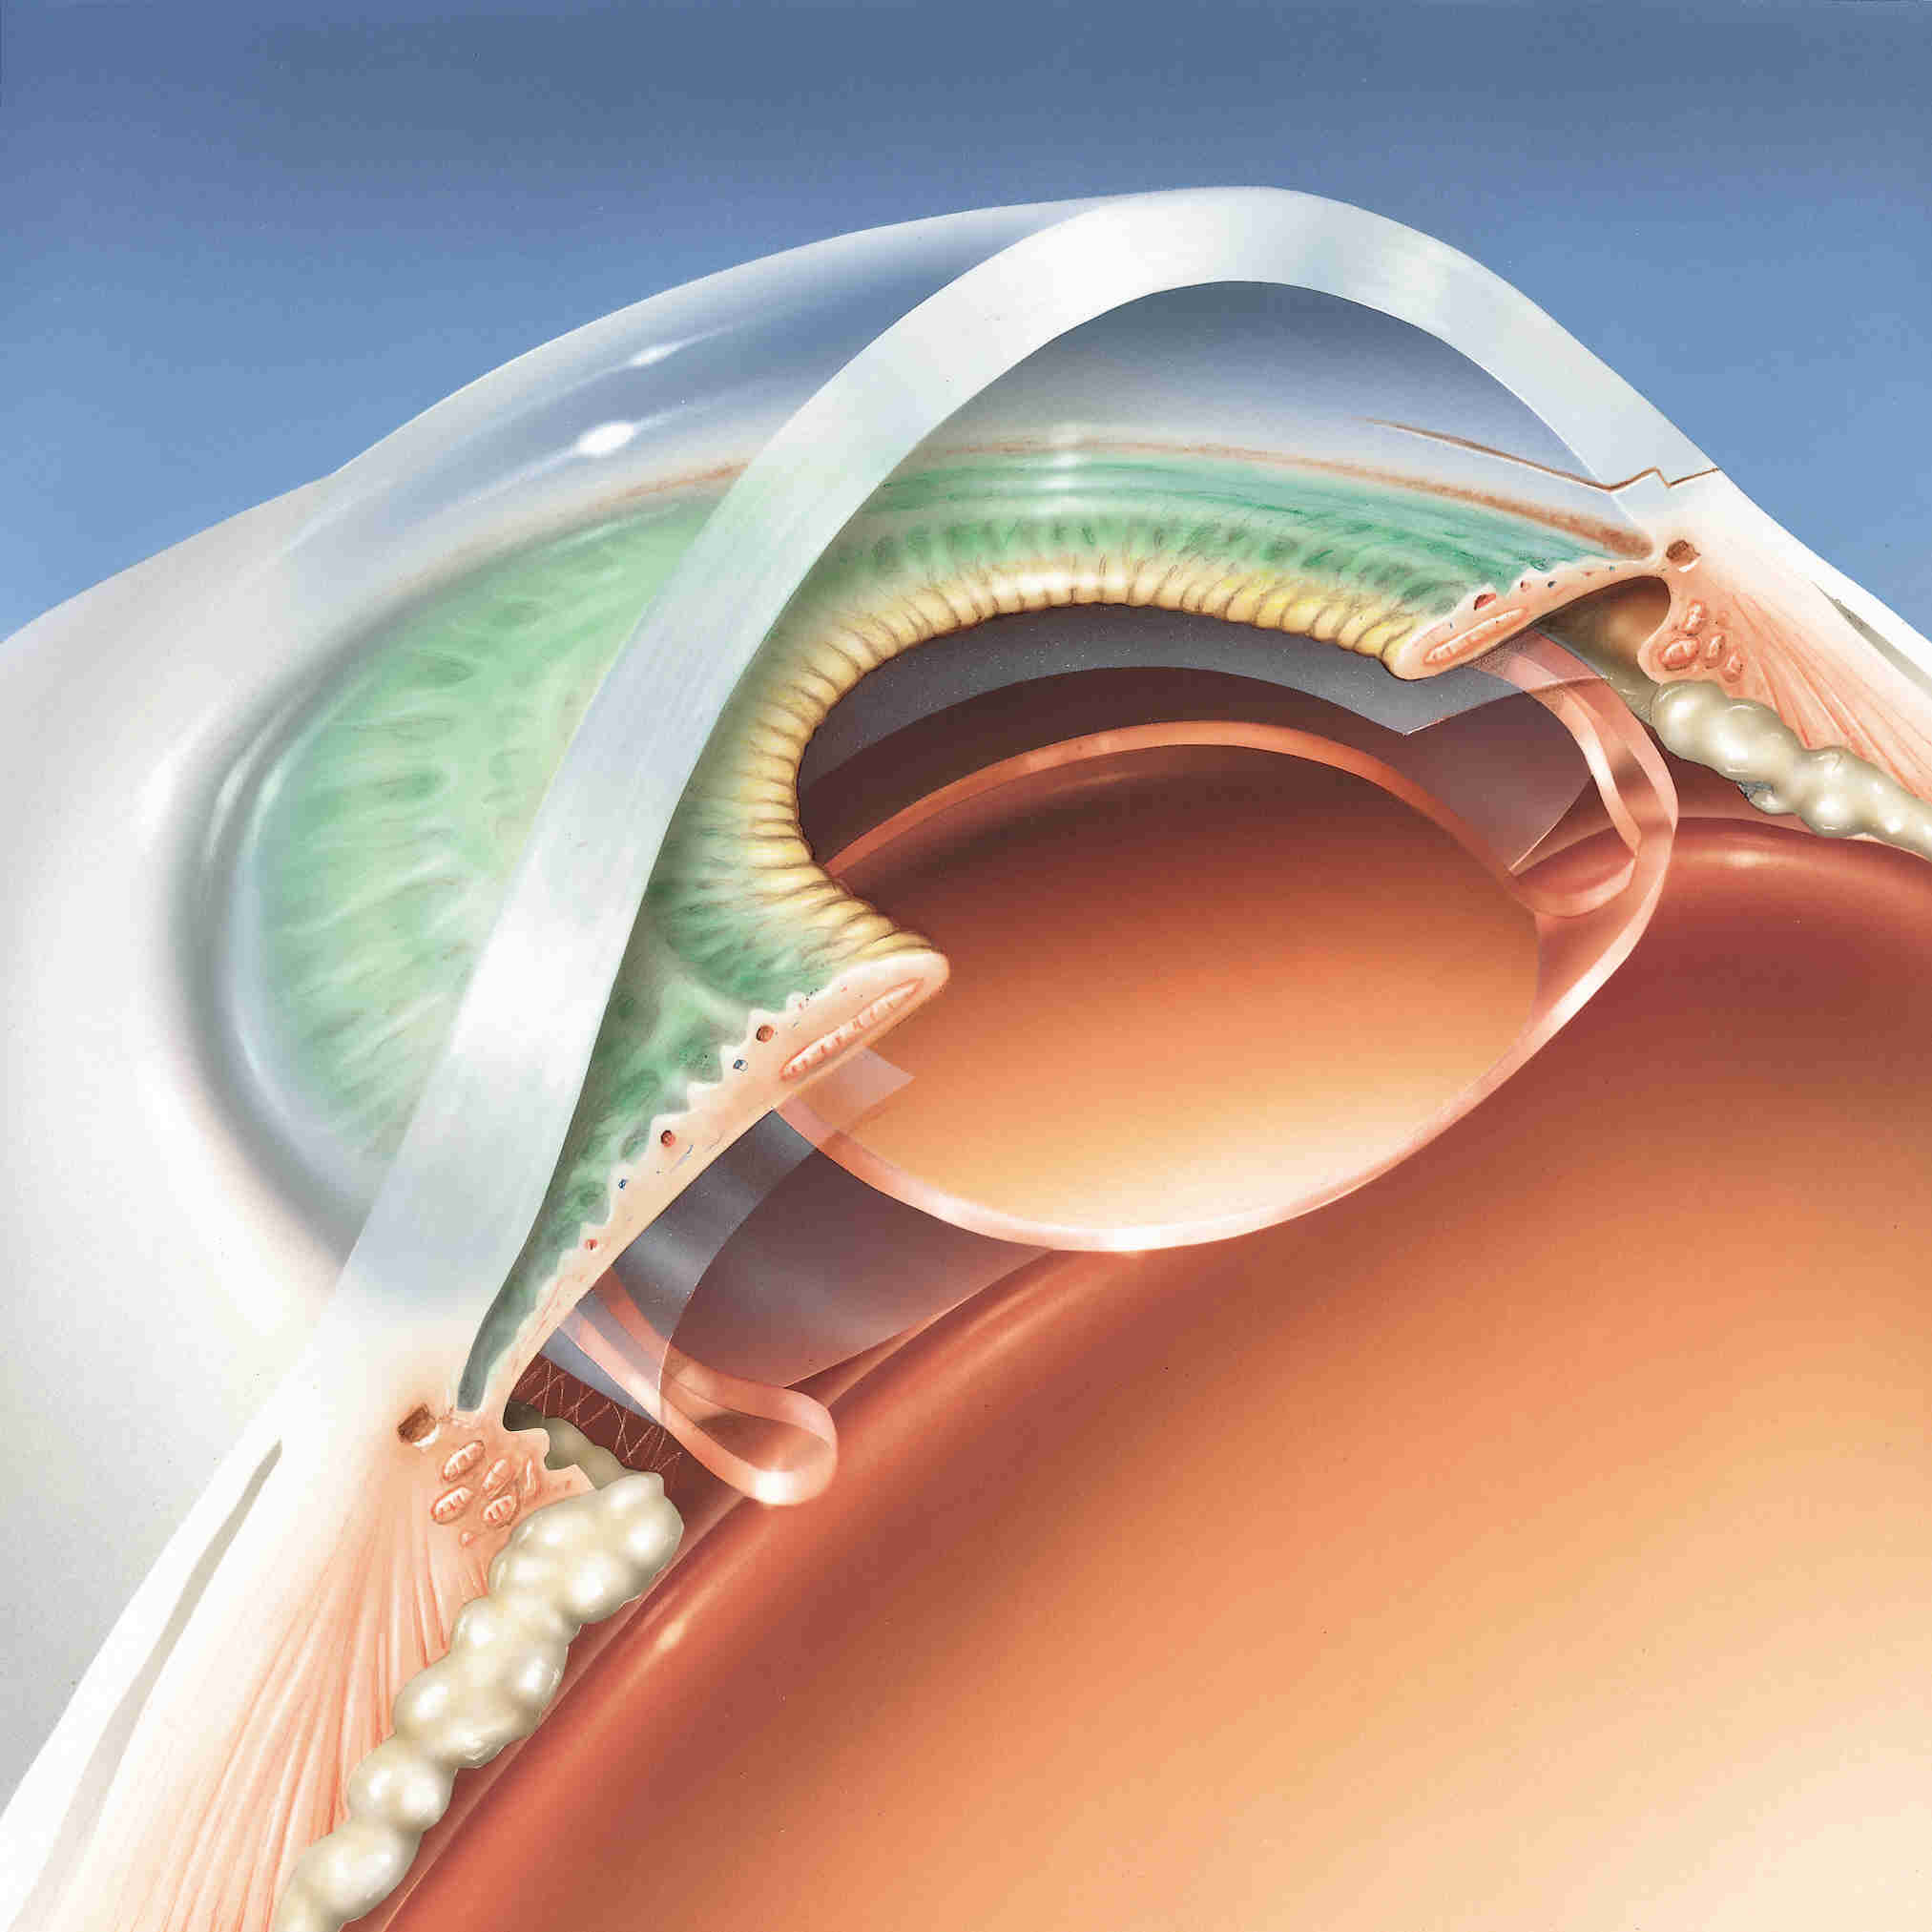
Extraction de cristallin clair et implantation d’une lentille intra oculaire
Techniquement, même opération de la cataracte.
Pas de remboursement car à titre fonctionnel.
Indication après apparition de la presbytie.
Mêmes risques de complications de l’opération de la cataracte.
Dr. YEH CHR-Citadelle

Slide 13
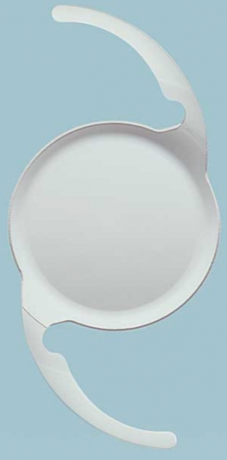
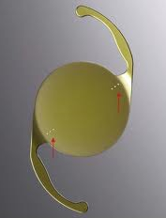
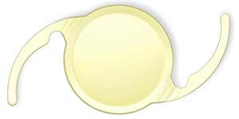
Lentilles intra oculaires
Implants monofocaux: vision à une distance fixe Implants toriques monofocaux
corrigent l’astigmatisme
Dr. YEH CHR-Citadelle

Slide 14
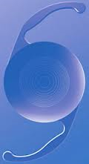
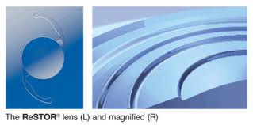
Lentilles intra oculaires
Implants multifocaux: permettent de voir à plusieurs distances
.
Dr. YEH CHR-Citadelle

Slide 15
Implants multifocaux
Indications: patients presbytes ne voulant plus porter de lunettes
Contre-indications: amblyopie, maladie de la cornée, diabète (difficulté pour suivi du FO),
patient trop exigeant, conduite nocturne fréquente
Effets secondaires: diminution de la vision des contraste
halos surtout le soir
nécessité de plus de luminosité pour lire
temps d’adaptation cérébral
-> indépendance aux lunettes au prix d’une baisse de qualité de la vision
SELECTION DU PATIENT ET ANAMNESE sont les éléments clés
Bon candidats = hypermétropes presbytes
A éviter chez les petits myopes qui savent lire sans lunettes
Dr. YEH CHR-Citadelle

Slide 16
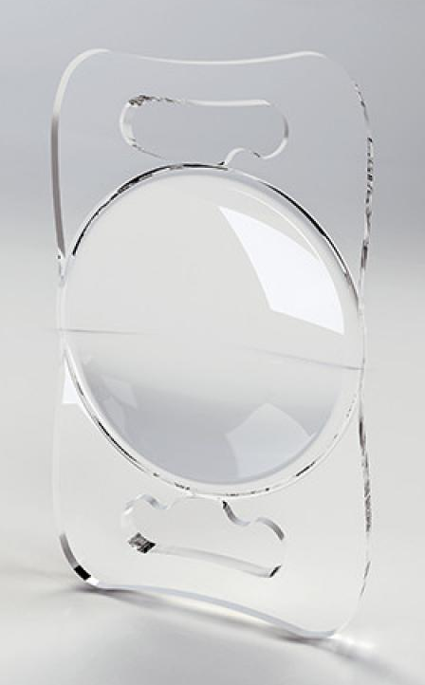
Implants à profondeur de champs
Fonctionnent comme un double foyer
Œil dominant addition de 1.5D (bonne vision de loin et intermédiaire à 65cm)
Œil non dominant addition de 3D (bonne vision de loin et de près à 33cm
Ce qui donne en binoculaire une bonne vision à toute distance
Avantages: beaucoup moins de halos
meilleure vision des contrastes
moins de problème d’adaptation à la lentille (excellent
compromis entre monofocal et multifocal)
convient également aux myopes
Désavantages: les mêmes que les implants multifocaux mais dans une proportion beaucoup plus faible
Dr. YEH CHR-Citadelle

Slide 17
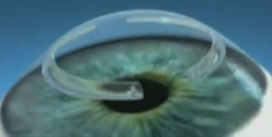
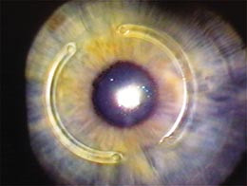
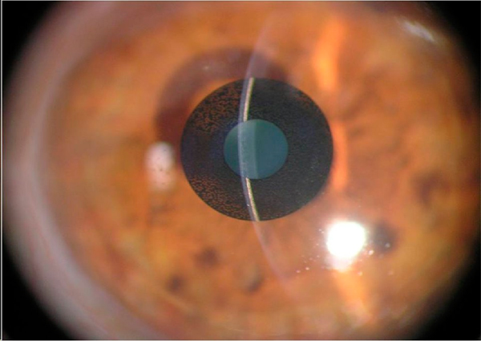
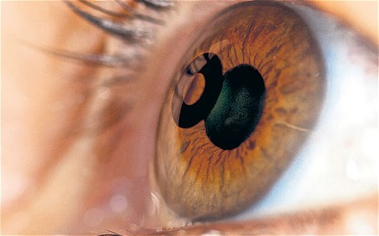
Inlays intra-cornéens
Dispositifs insérés dans la profondeur de la cornée
Anneaux: pour diminuer la myopie ou dans le cadre d’un kératocône
Implant Kamra: effet de trou sténopéique sur l’œil non dominant chez le patient
emmetrope presbyte afin d’augmenter la profondeur de champ
Dr. YEH CHR-Citadelle

Slide 18
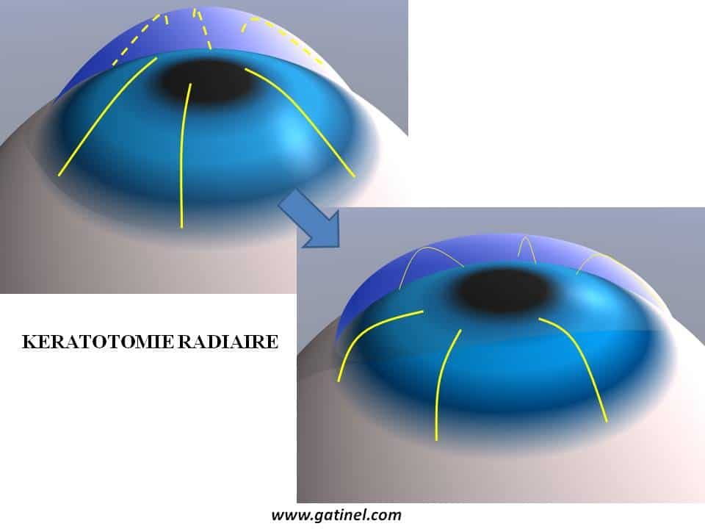
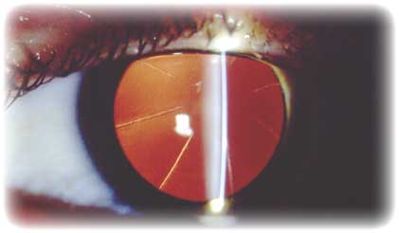
Kératotomies radiaires
Ancienne technique qui consistait en des incision dans la cornée afin de l’aplatir et de corriger une myopie. Après 15-20 ans, c’est une catastrophe car la cornée continue à se déformer. Astigmatisme irrégulier, hypermétropie et presbytie précoce, un cauchemar afin de trouver le bon implant lorsqu’on opère de la cataracte et risque d’ouverture des incisions pendant l’opération de la cataracte.
Dr. YEH CHR-Citadelle

Slide 19
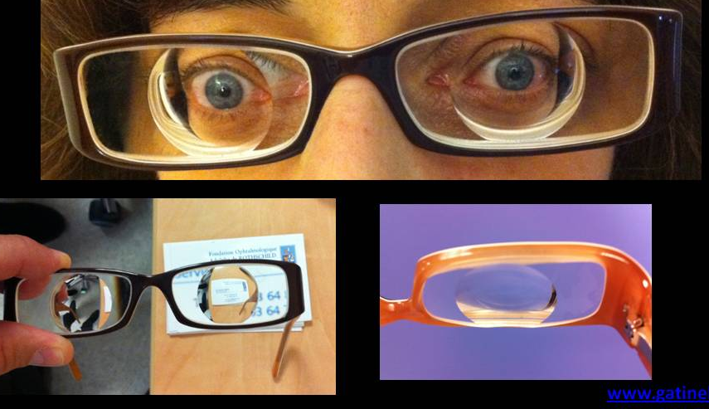
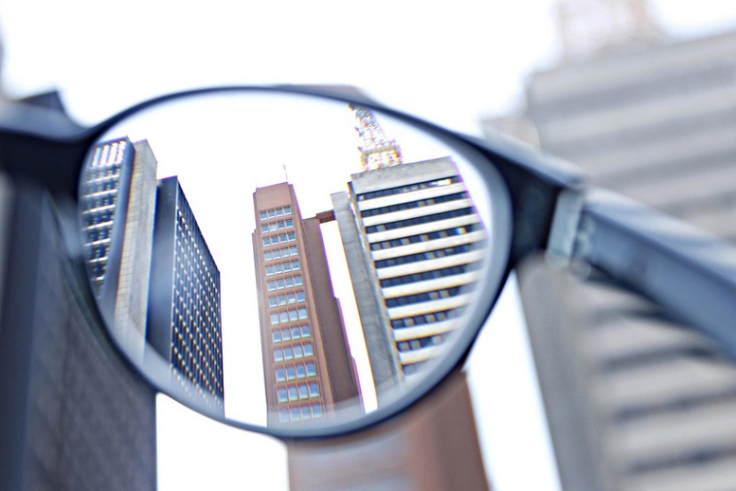
Grands myopes = handicap
Un myope de -6D voit net sans correction à 16 cm !
-12D 8cm !
Si ils se lèvent le matin et que par malheur les lunettes ne sont pas au bon endroit ils sont complètement perdus!
De plus, ils voient le monde en tout petit !
Remboursement des verres >8D
Dr. YEH CHR-Citadelle

Slide 20
Questions
Discussion
La chirurgie réfractive = pour certains la vie sous un autre point de vue
Dr. Ru-Yin YEH
Pour la chirurgie réfractive :
SITE DE SAINTE-ROSALIE rue des Wallons 72, 4000 Liège
04/321 81 00 - 04/321 52 14

